Slide 1





津门红忆
北国寻迹
-社会实践结项答辩-
答辩人：梁耀欣 刘鑫
张树琪 高泽
指导老师：韩露萱

Slide 2
目
录
01
02
03
04
团队介绍
选题背景
实践过程
实践成果

Slide 3

01
团队介绍

Slide 4

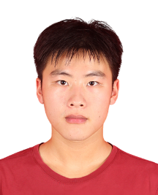

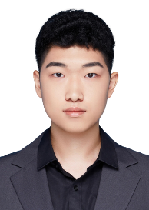
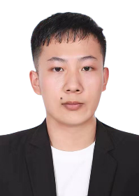

团队分工
队长：梁耀欣
队员：刘鑫
1.分配任务
2.拟定实践方案
3.准备初期答辩
4.作主题为平津战役的宣讲
1.准备结项答辩
2.选取实践地点，制定预案
3.撰写宣讲稿
队员：张树琪
队员：高泽
1.制作实践报告
2.发放问卷调查并统计结果
3.访谈党员及博物馆人员
1.拍摄照片
2.活动总结推送
3.访谈与看剧感想推送

Slide 5
团队分工
实践历程
团队成立
第一次例会
填写申报材料
初期答辩
观看平津战役纪录片
发表推送、感想
访问社区工作者
2023.5.24-6.4
7.19-7.25
7.28-8.10
7.10-7.18
平津纪念馆实地考察
发放调查问卷
分析调查问卷
社区宣讲
准备实践报告

Slide 6
02
选题背景

Slide 7
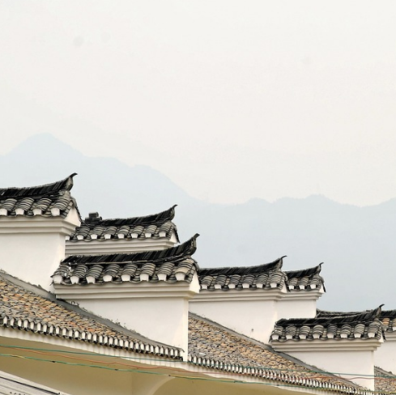
选题背景
党的二十大
不忘初心
鼓励青年通过社会实践赓续红色血脉，深入调研革命老区现状及其蕴含的革命精神。
牢记使命
革命老区
是革命传统的重要承载地，是弘扬传承红色文化，
增强斗争本领和斗争精神的重要依托。
天津
坐拥数处革命老区及相关文化遗址，其中蕴藏的红色文化值得我们去发掘并弘扬。

Slide 8
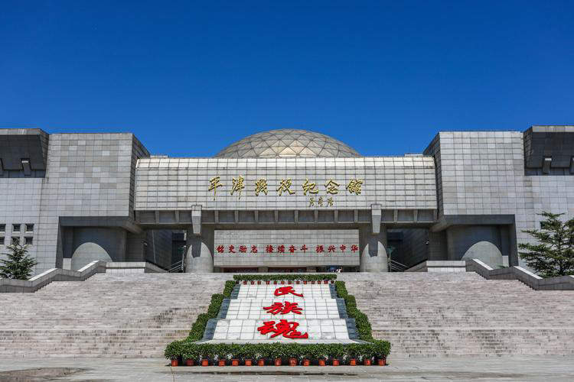
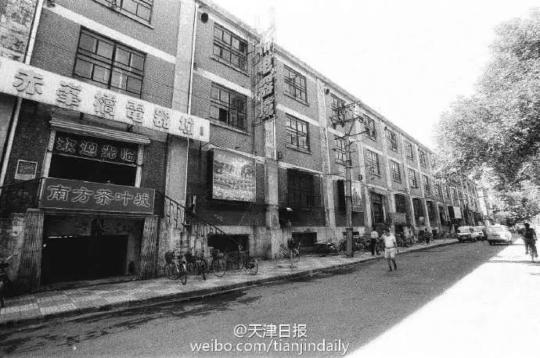
选题背景
身为东大学子，我们一定要认真学习领会、深入贯彻落实，通过参观纪念馆、博物馆来走进革命老区，去了解革命地区的相关历史，为振兴工作做出一份贡献。
宣传革命老区所蕴含的革命精神有助于发扬老区精神，使更多人了解相关红色文化

Slide 9
03
实践过程

Slide 10

实践过程
社区宣讲、听讲座
发表推送
视频宣传、总结
实地、线上学习、撰写观后感
调查问卷
人物访谈

Slide 11
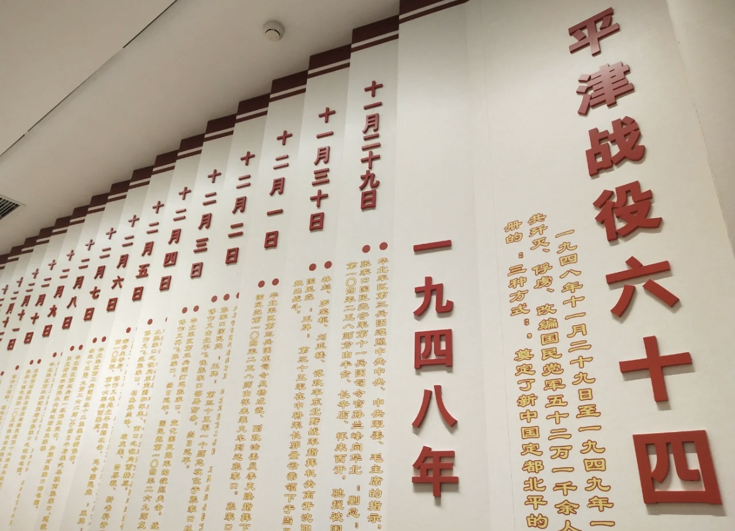
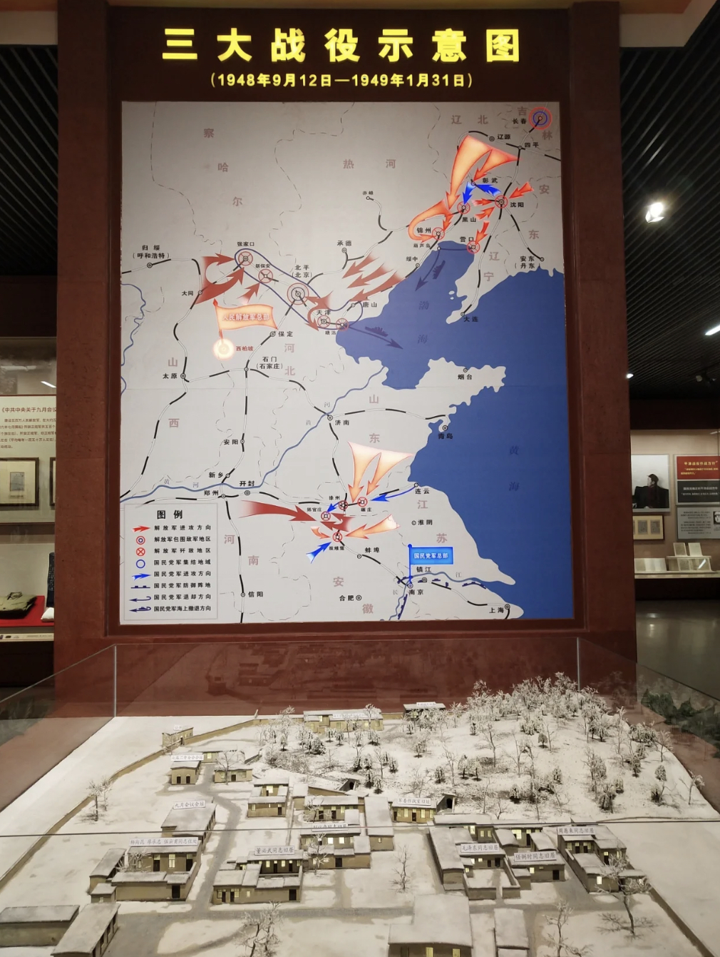
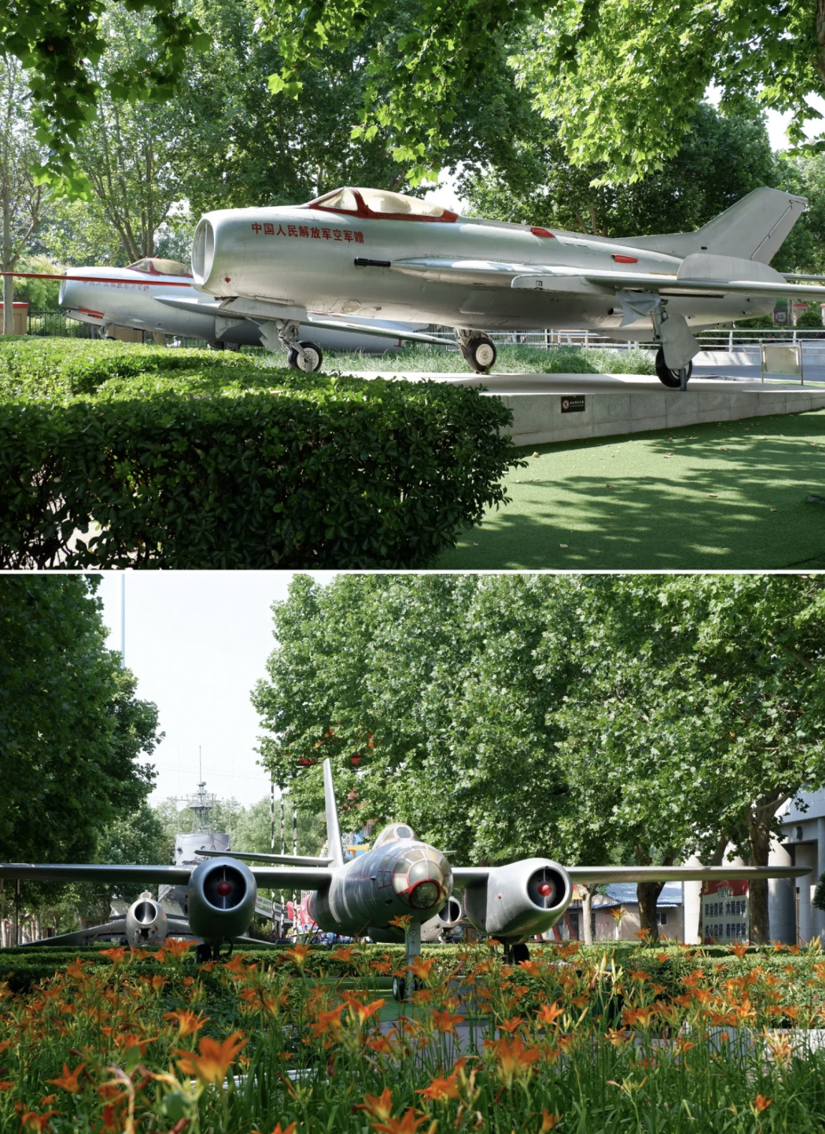
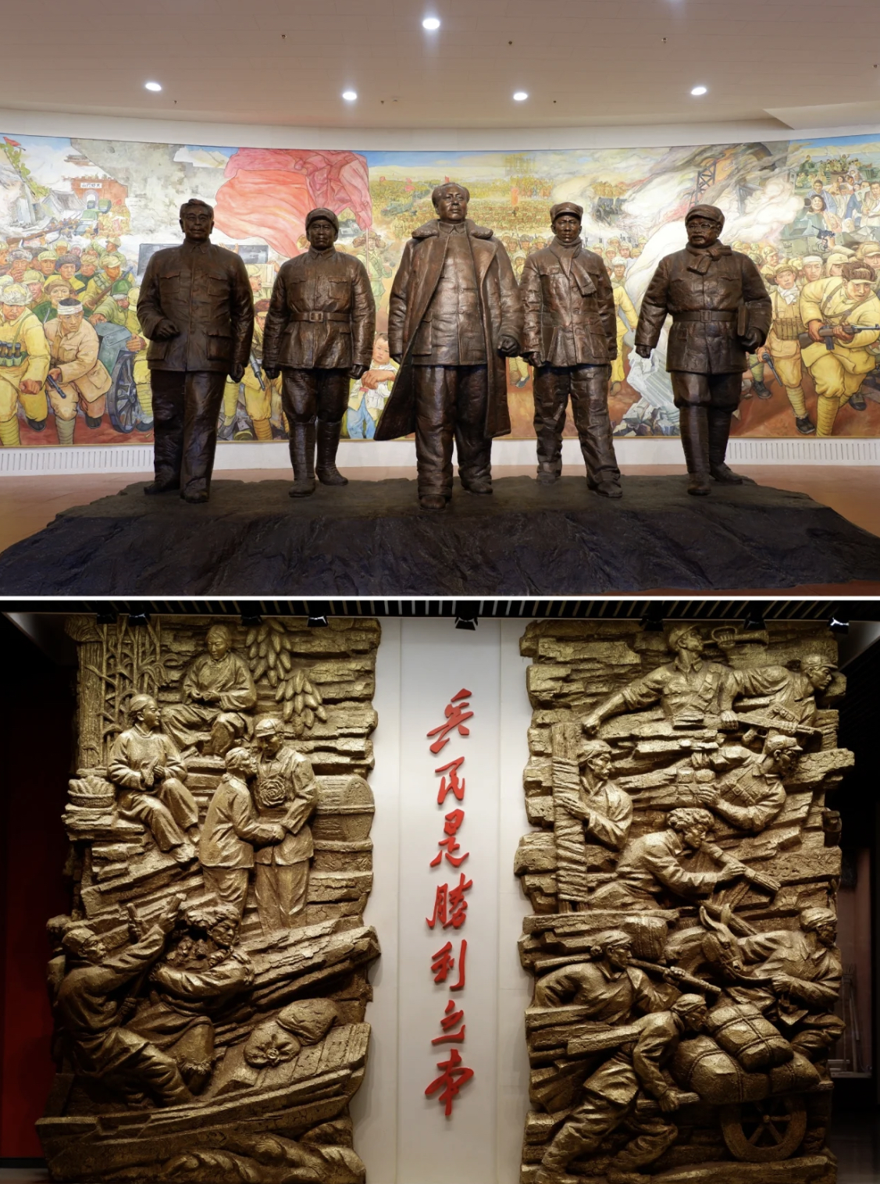
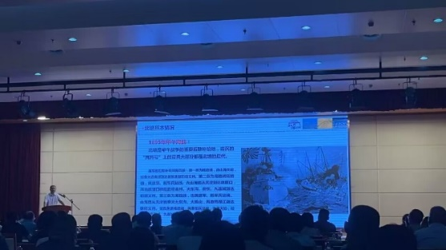
实践过程
实地学习
团队成员共同前往平津战役纪念馆参观学习，缅怀革命先烈的丰功伟绩，接受思想洗礼。
一同聆听天津滨海新区历史讲座→
并撰写观后感

Slide 12
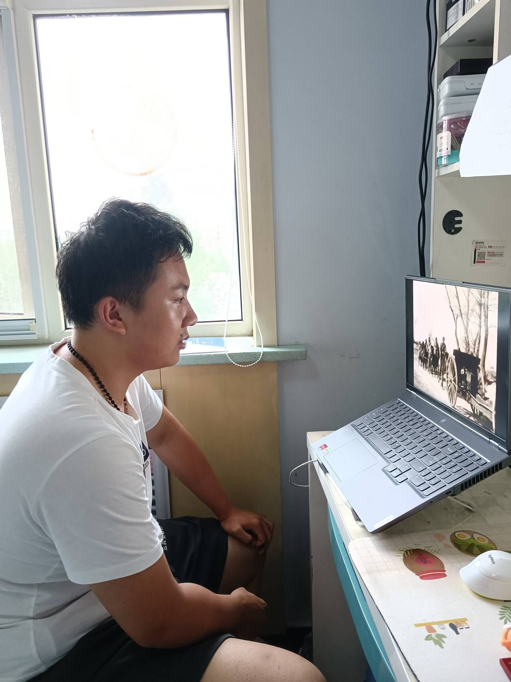
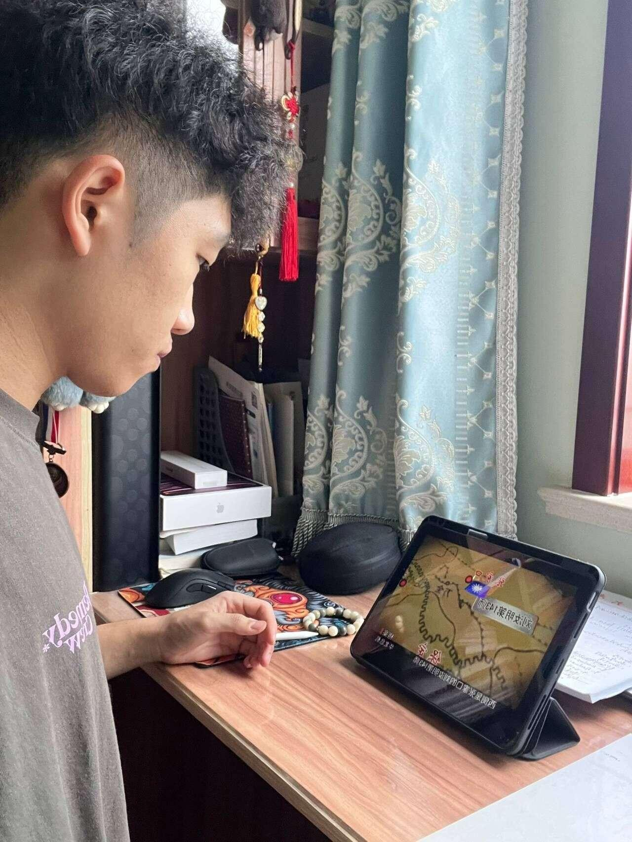
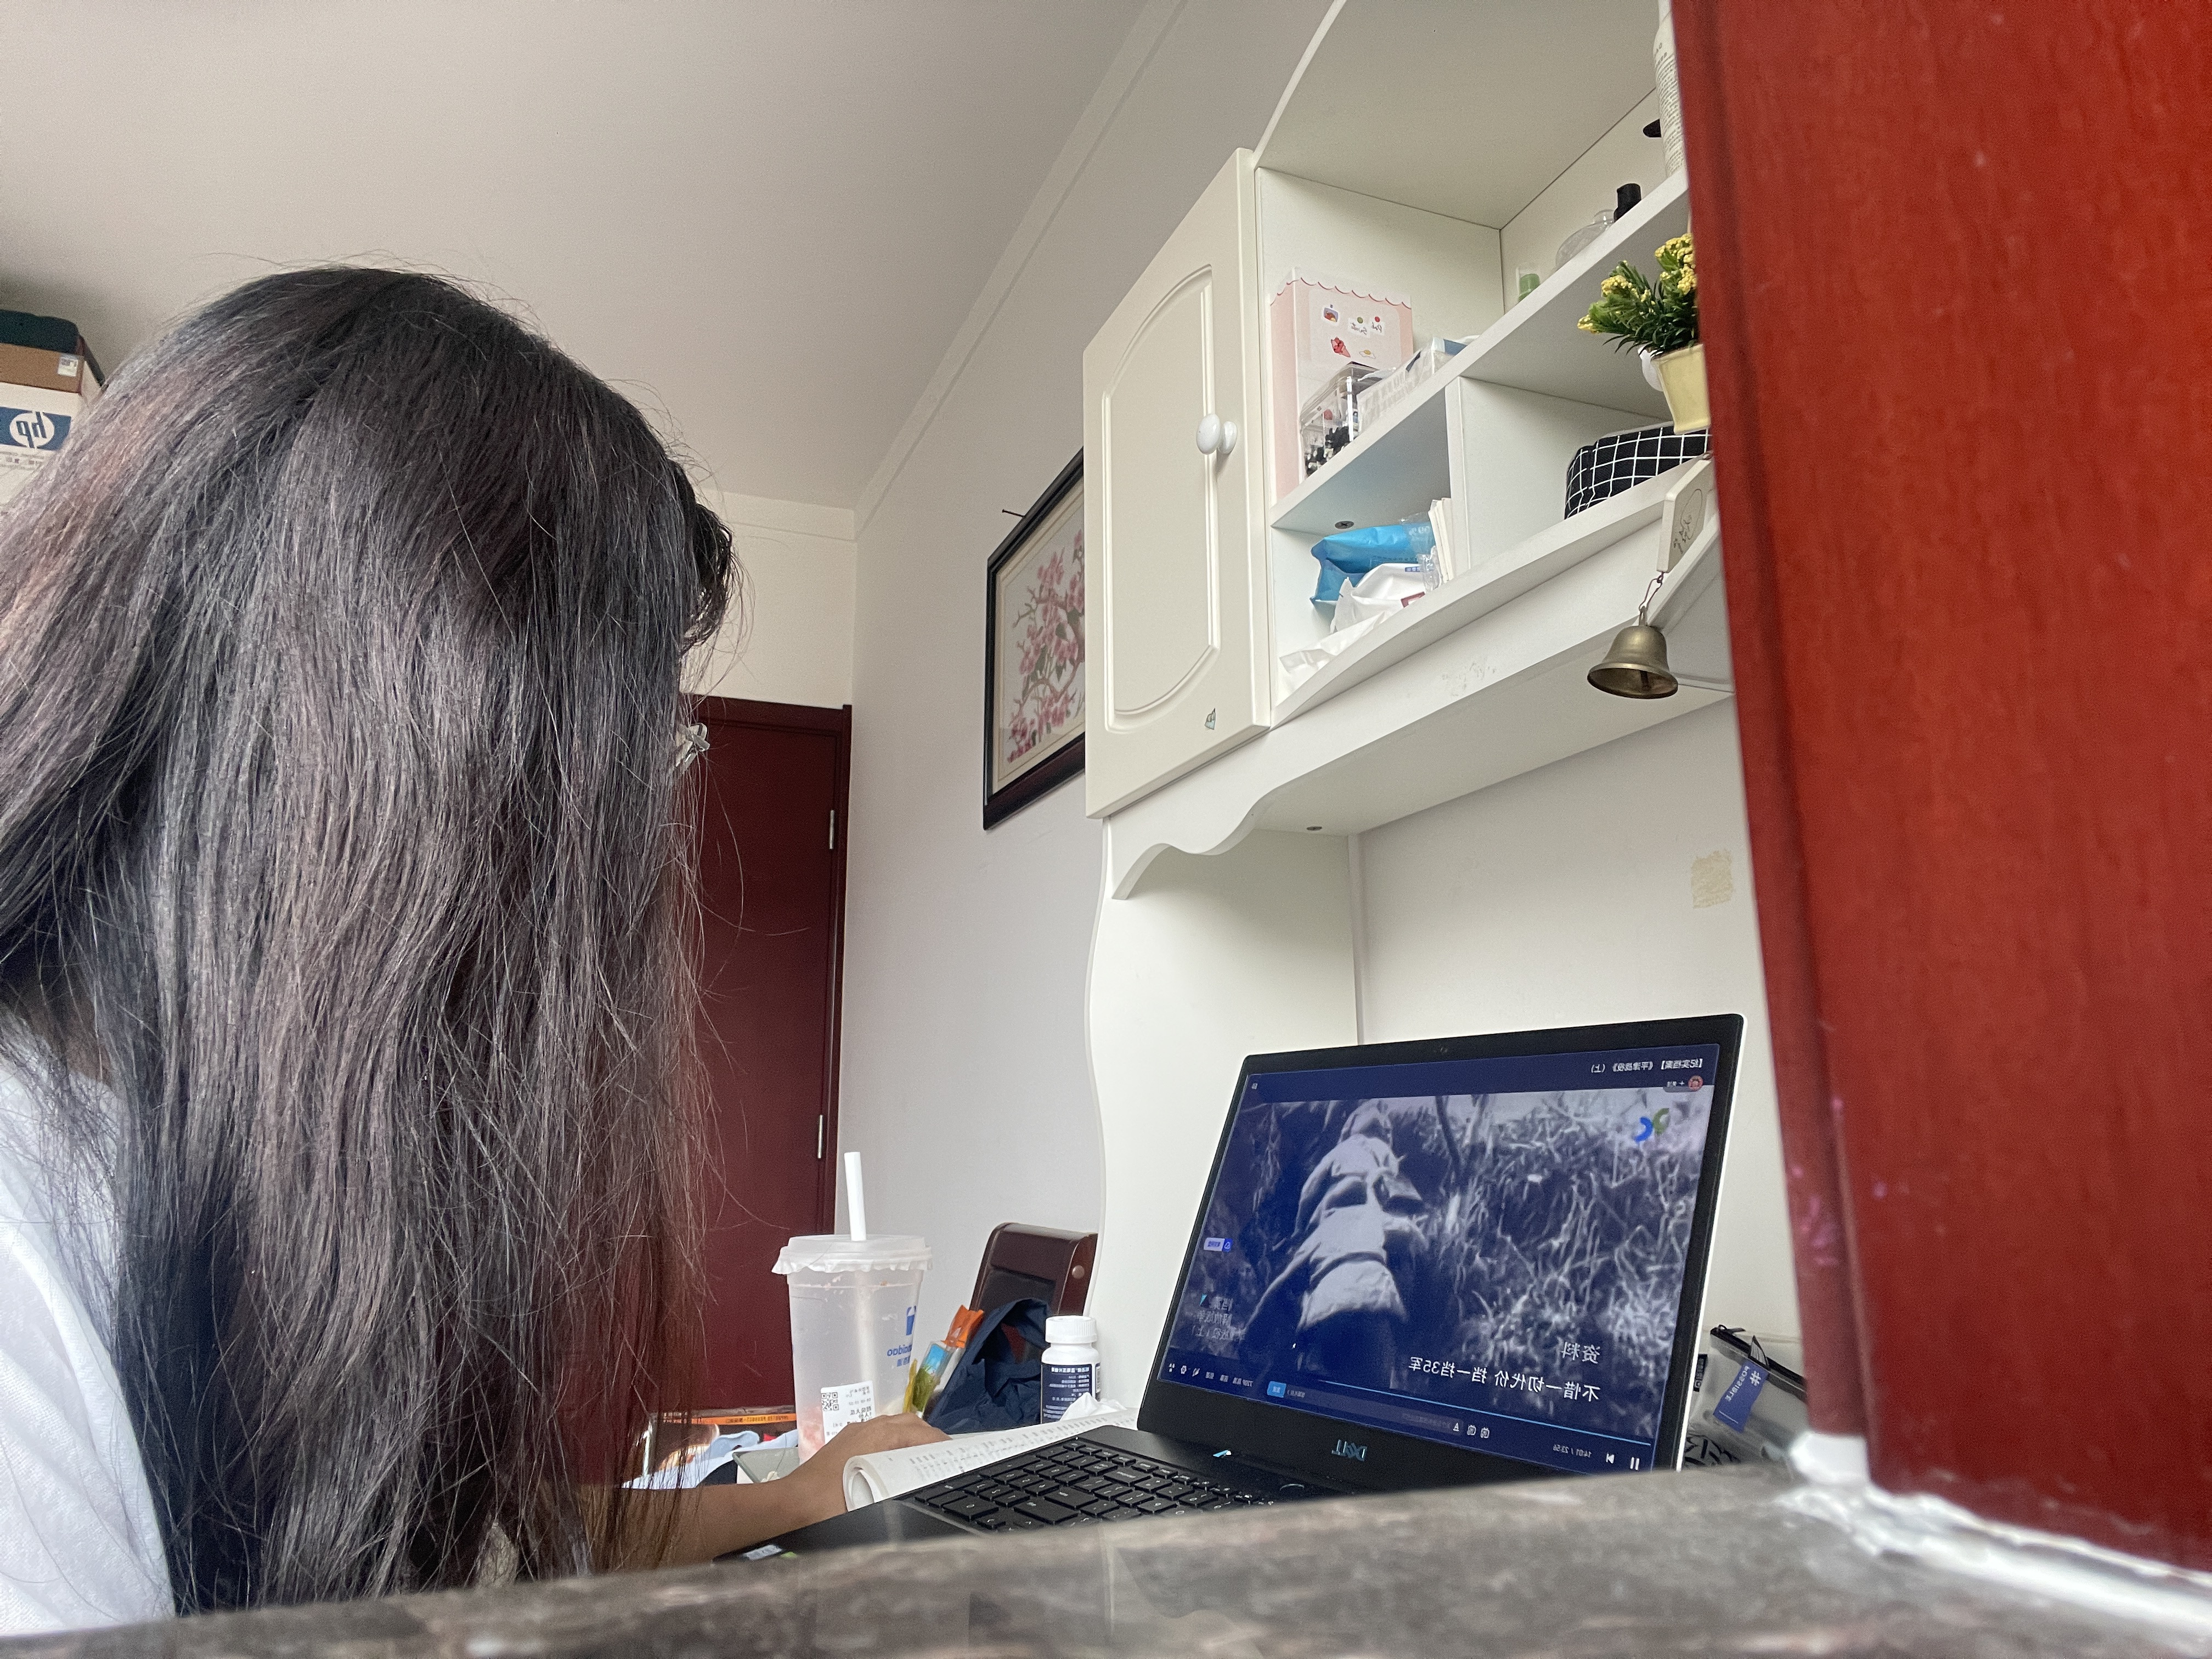
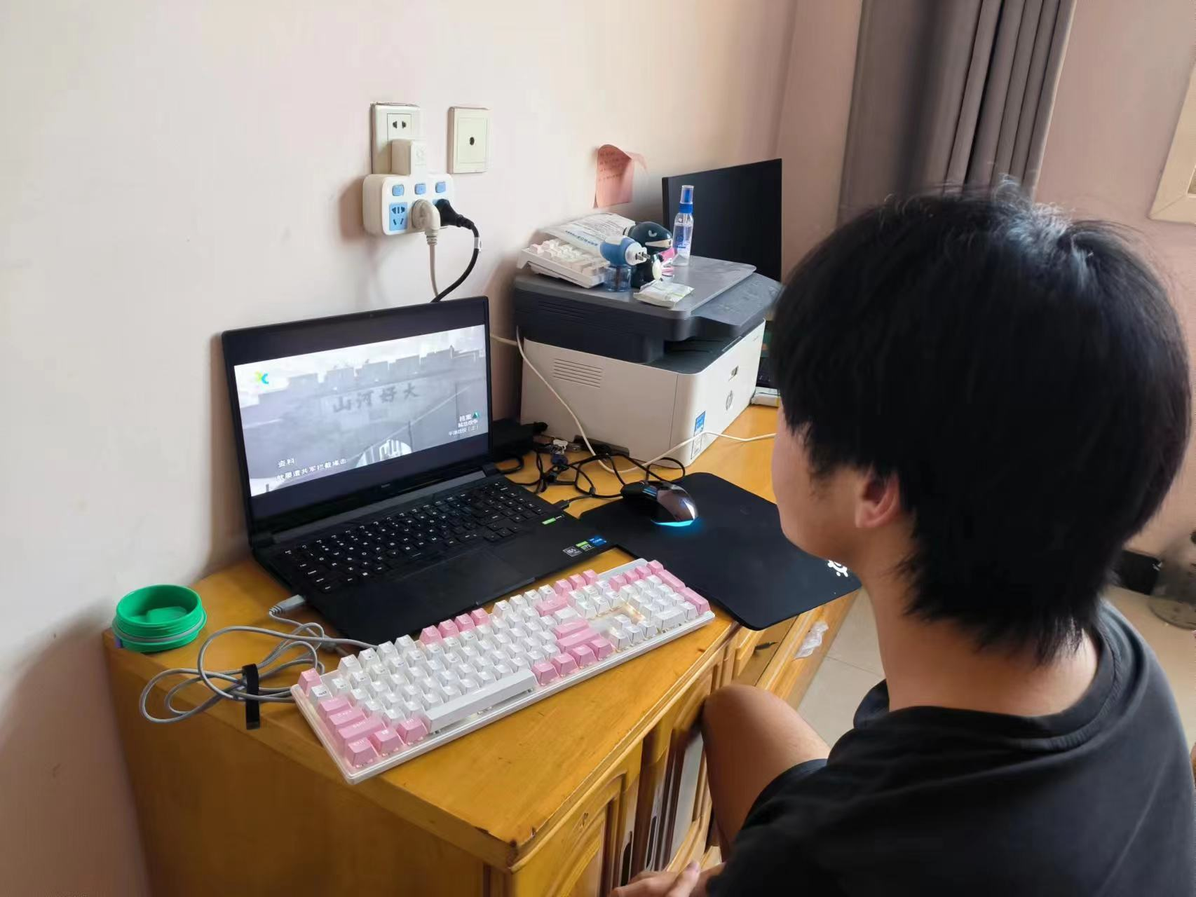
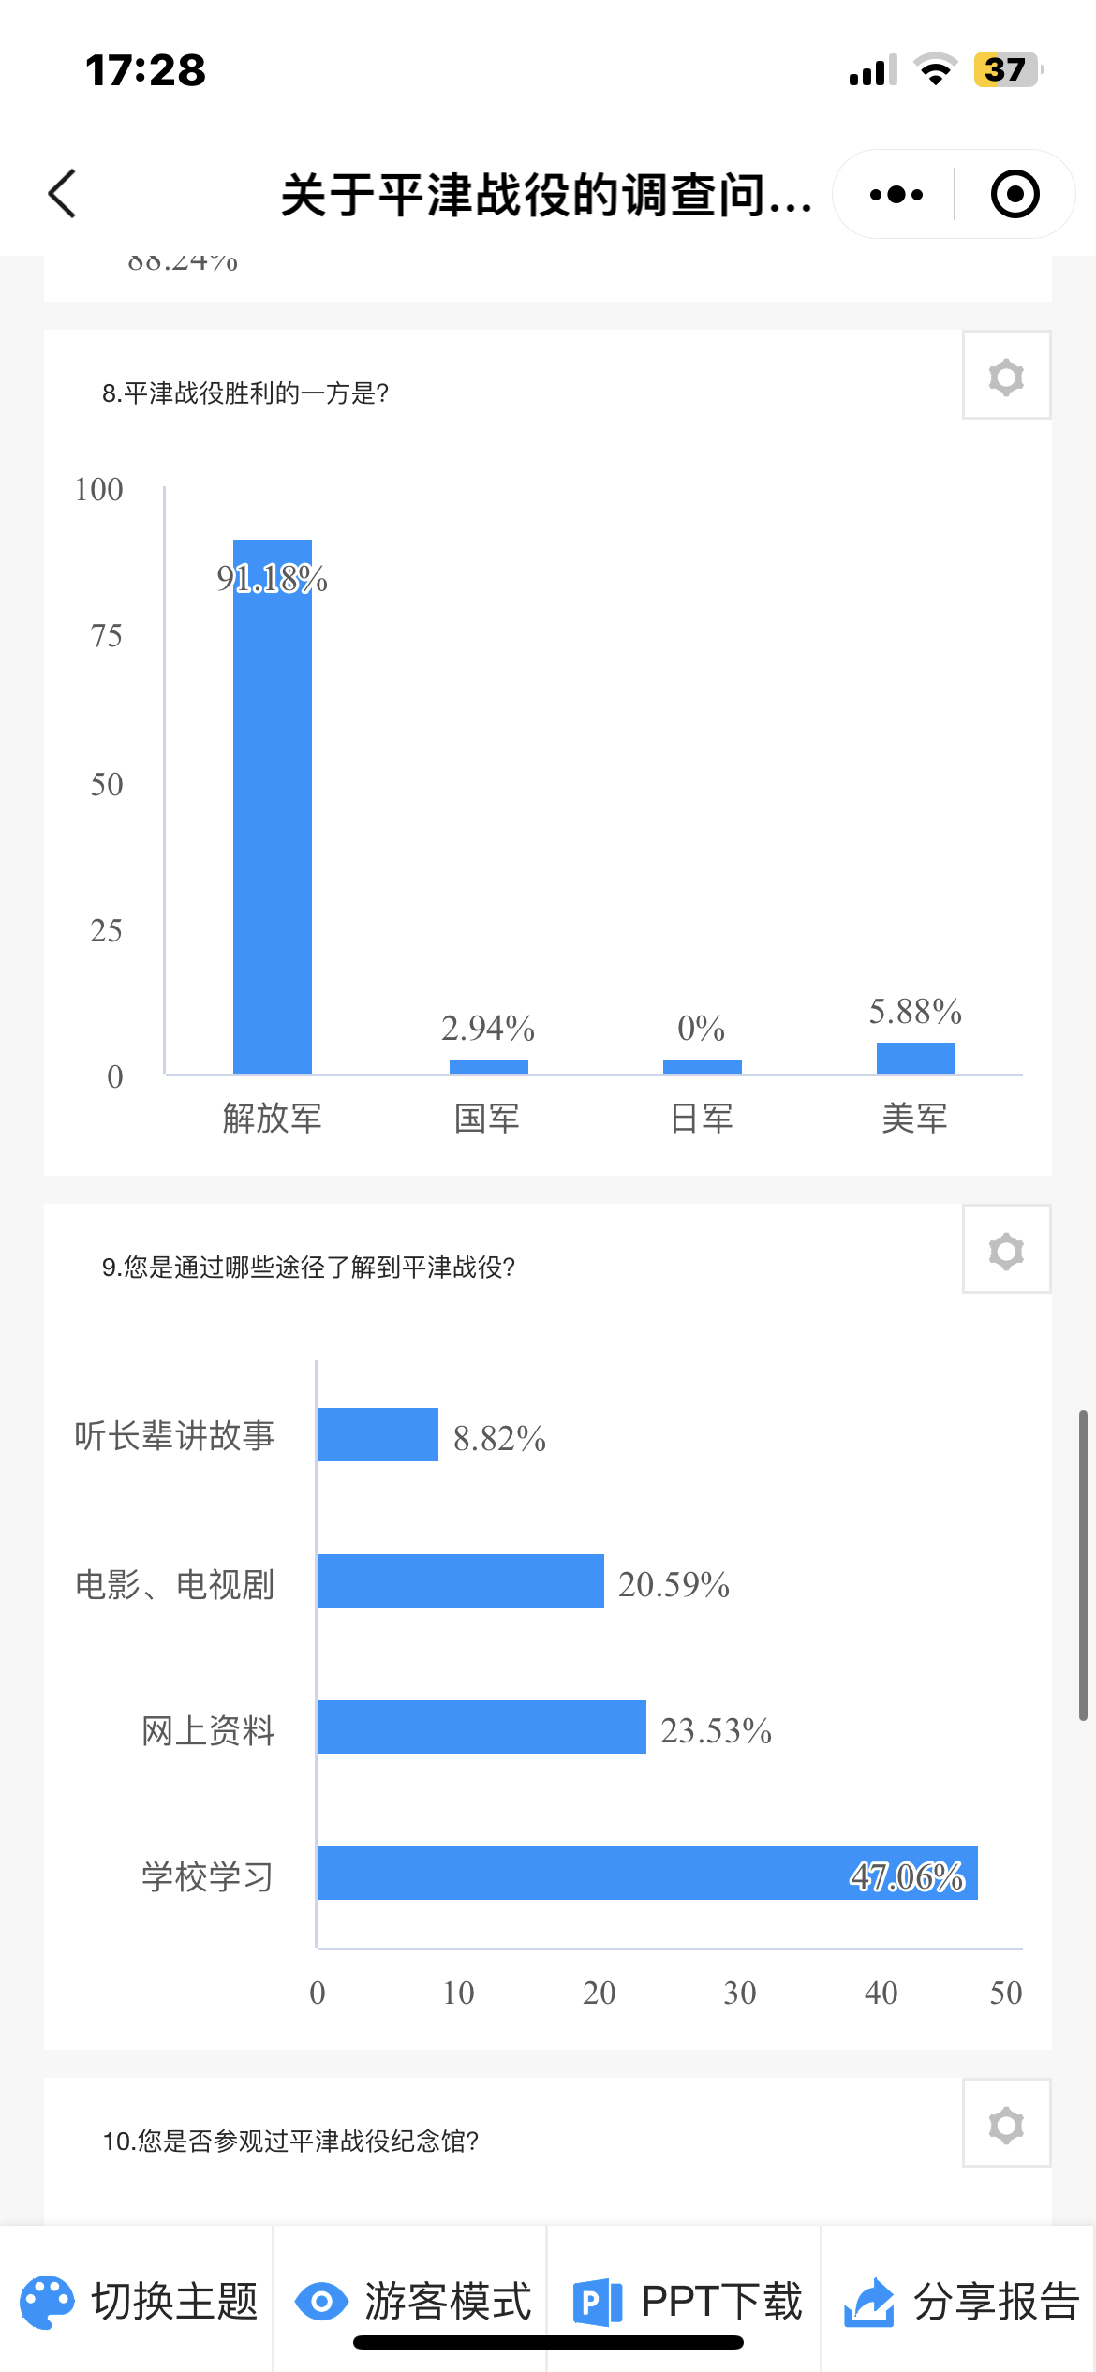
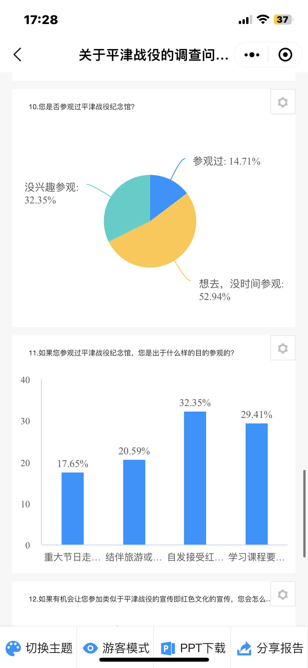
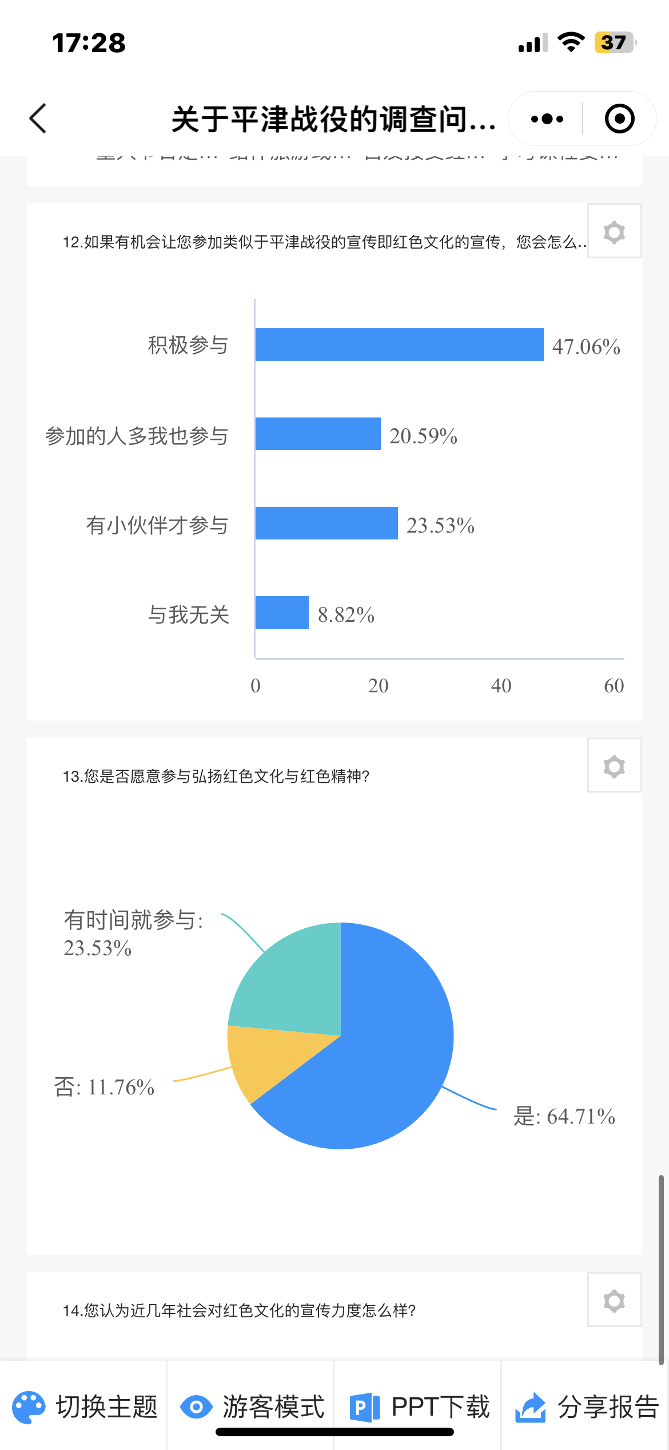
实践过程
线上学习
团队每个人观看平津战役纪录片，写观后感。以学习了解平津战役的相关历史。
调查问卷
调查结果显示，对于平津战役的了解程度，只有3%的参与者表示很了解，59%的人了解一些，27%的人了解一点点，剩下的人则表示不感兴趣或一点都不了解。这说明平津战役在一部分人中仍然相对陌生，需要加强宣传和教育。

Slide 13
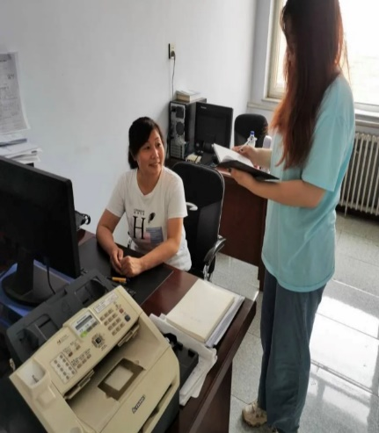
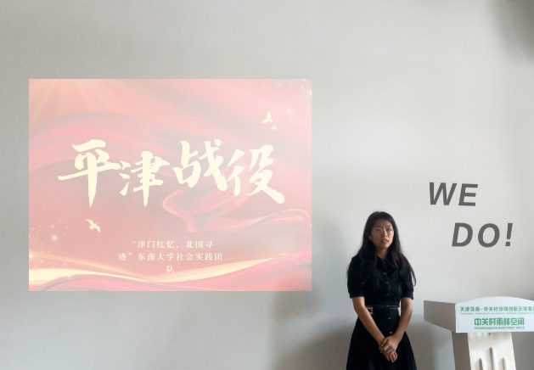
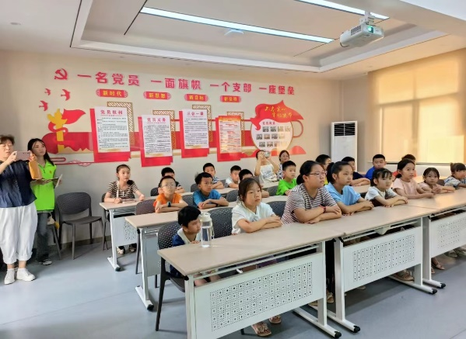
实践过程
人物访谈
通过与社区工作人员的交流，我对平津战役的了解得到了进一步扩展。他们的回答展现了对历史的敬畏和对宣传教育工作的重视。
社区宣讲
为社区的小朋友们作了主题为平津战役的宣讲，宣传平津战役的主要经过、传递革命精神，
让小朋友们懂得忆苦思甜

Slide 14
04
实践成果

Slide 15

实践成果
了解革命历史
学习并了解平津战役等天津革命老区阶段所代表的相关历史。
丰富精神内涵
加强爱国主义、集体主义、社会主义的认知，成为担当民族 复兴大任的时代新人。
自我提升

Slide 16
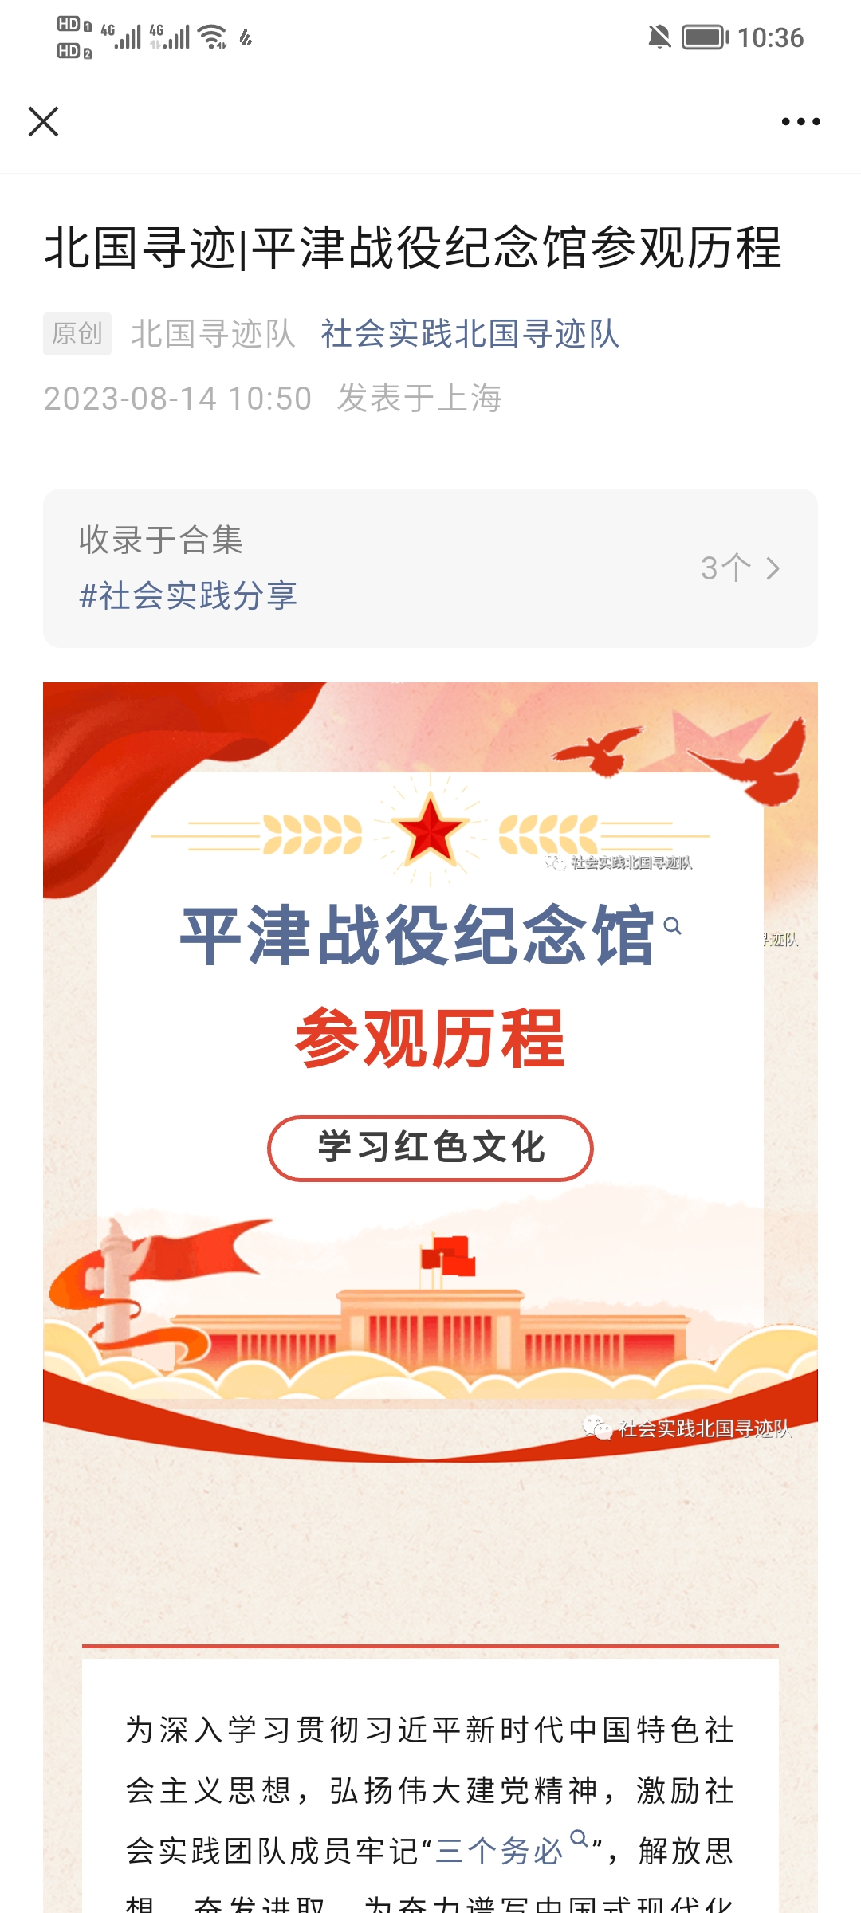
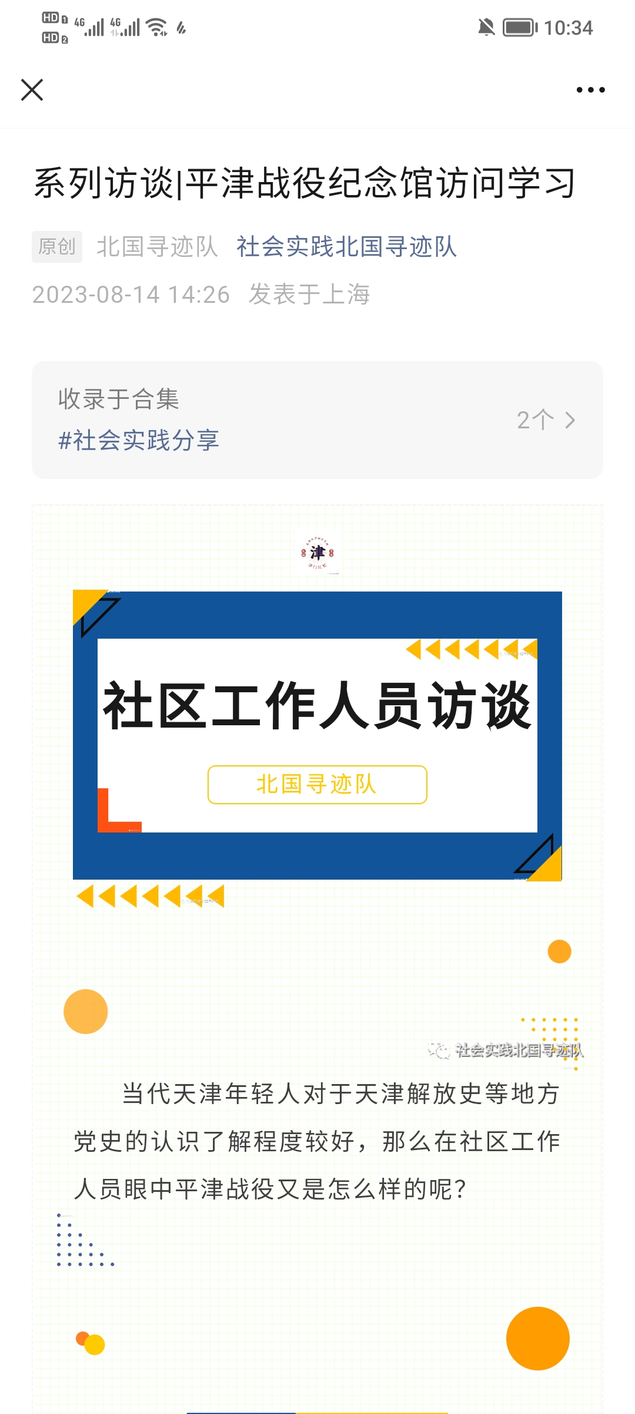
实践过程
发表推送，在SEU实践媒体上报道
发表公众号文章，分享我们的所见所闻和学 收获，宣传天津革命
文化，鼓励人们学习、传承红色精神。

Slide 17
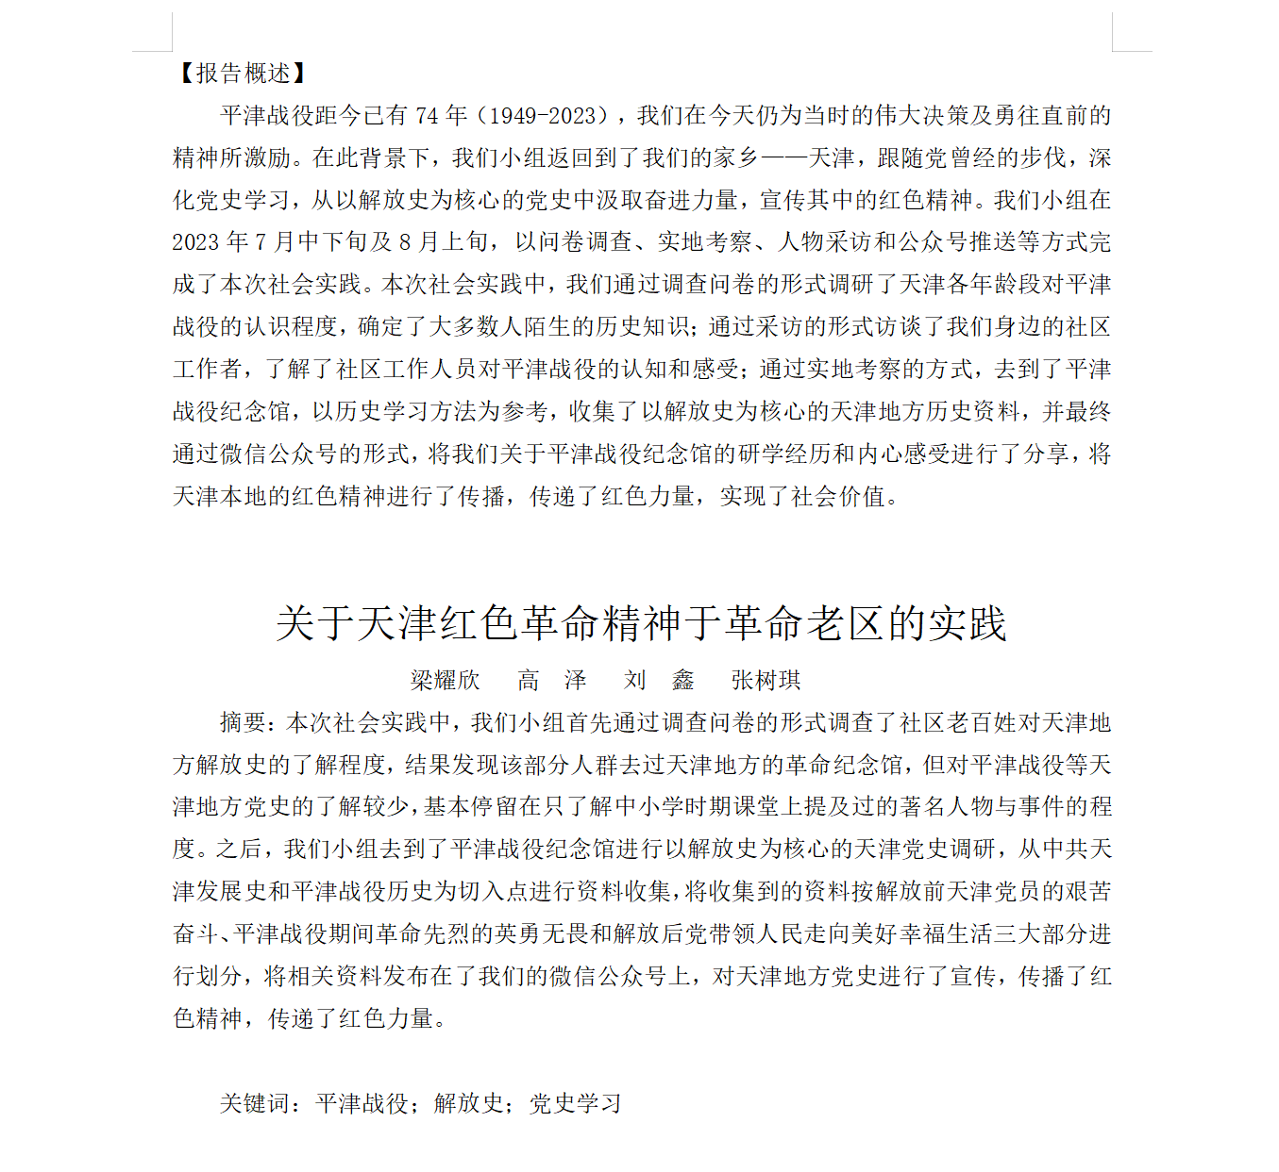
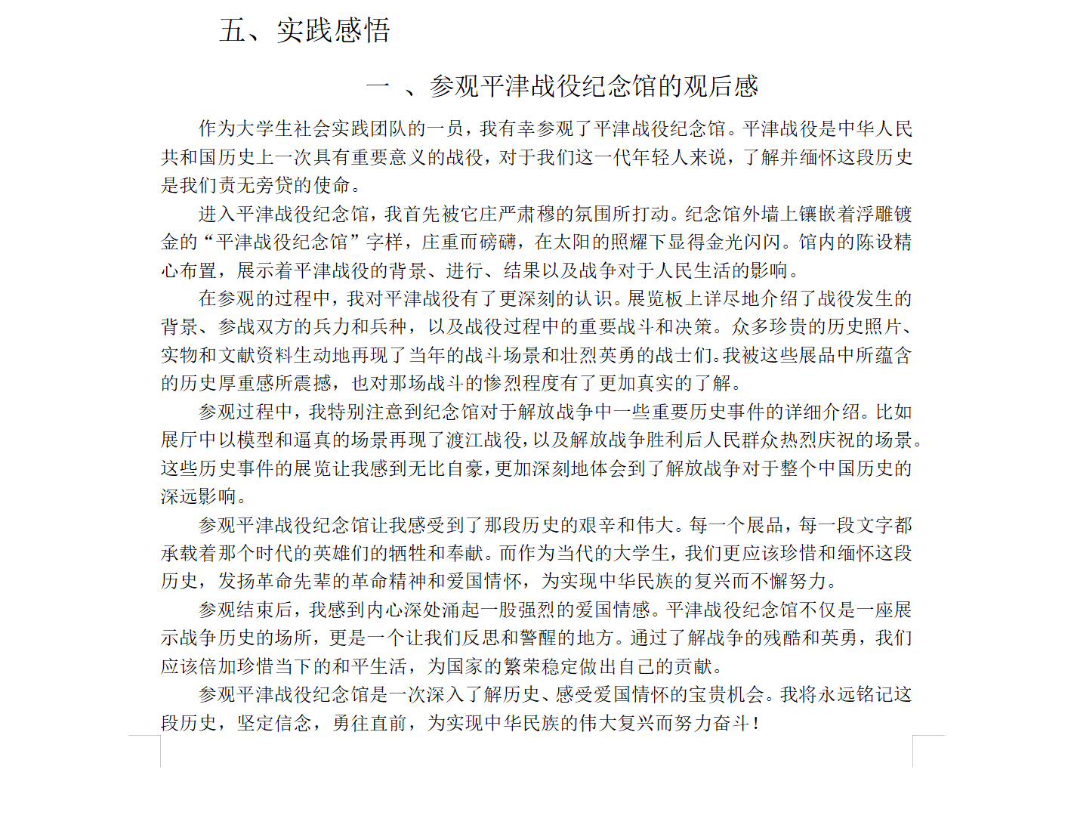
实践成果
实践报告
个人感悟
总结我们在实践过程中的所学所获，总结活动的意义与结果，思考我们年轻人在国家复兴中的任务与使命。
对整个实践过程进行总结，包括调查方法，实践过程中的问题，实地考察记录等。

Slide 18
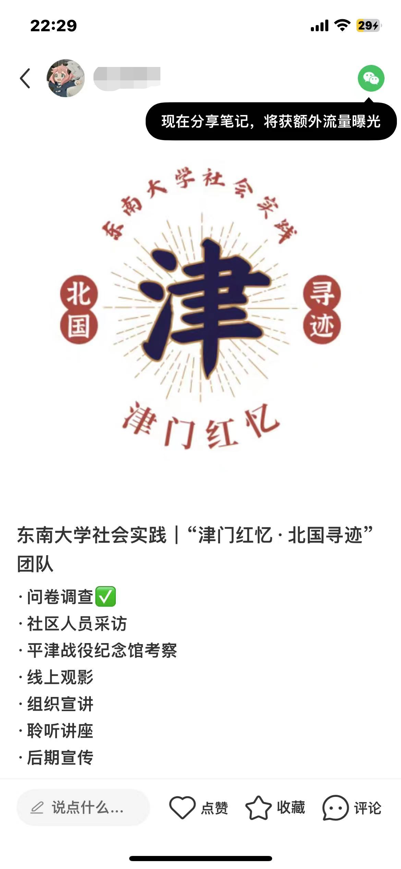
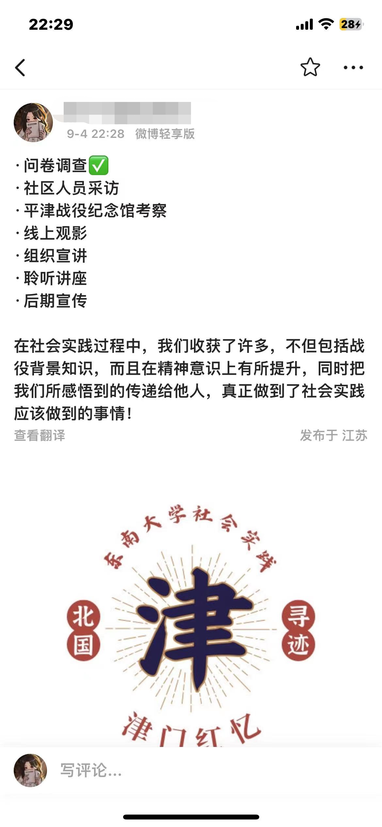
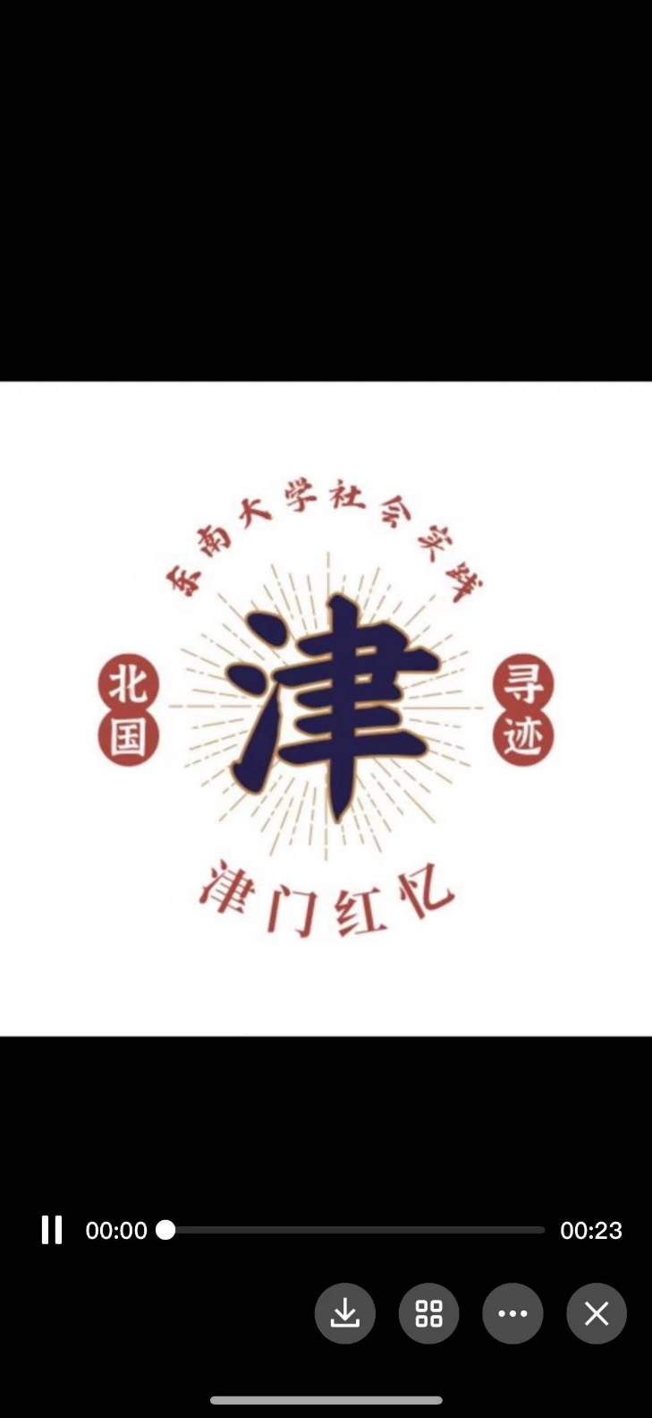
实践成果
小红书、微博宣传
发表视频
这两个平台具有广泛的用户群体，让更多的人了解和获取这些实践结果，引起社会关注和讨论，促进合作和经验共享。
视频可以通过画面、音乐、文字等多种形式来传达信息，比文字和图片更富有感染力，更容易引起观众的共鸣和注意，提高公众的认知和理解。

Slide 19
感谢观看
-津门红忆·北国寻迹-

